Slide 1
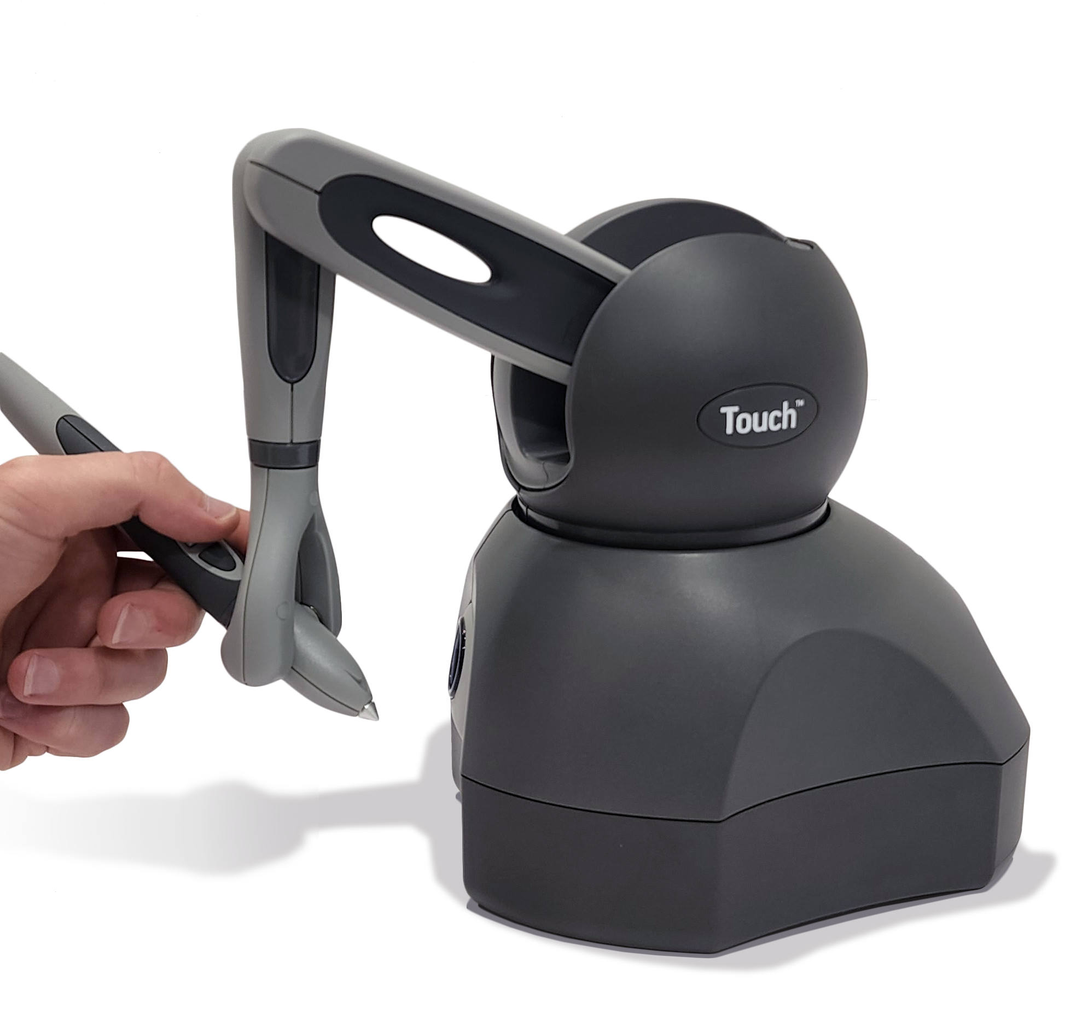
从3D游戏开发人员到分子研究员，都在使用3D Systems的力反馈设备Touch/Touch X加上OpenHaptics软件工具包开发新软件产品。实现了3D导航、材料特性、多边形对象支持、设备控制、传感记录等多维度的模拟。
Touch HID触觉设备是Geomagic 力反馈设备Touch系列的最新型号。该型号新品在以下方面进行了优化
更好的连接——重启时不再有掉线现象-睡眠模式
更好的沟通——保持稳定的1000hz伺服回路连接
更好的CPU管理——为触觉应用释放了CPU周期
更优质的外观
Touch力反馈设备支持Windows和Linux平台。Linux可以运行在多种硬件平台上，开源性极强，是软硬件开发人员十分钟爱的开发平台。
本文将介绍如何在Linux平台上安装Touch HID驱动及运行开发包自带的demo示例

Slide 2
1、安装平台需为Ubuntu 20.04 LTS version 64-bit及以上
注意：目前不支持虚拟机
2、解压 .tgz 文件，解压好的文件夹里需要包含 bin 和 usr 文件夹
注意：如安装过之前驱动，请删除3dsystems/config里的缓存文件
3、安装驱动程序 ——TouchDriver2023_01_02及以上
4、安装开发工具包——Openhaptics 3.4-0-developer-edition及以上
缺少编译环境需要按提示安装，如freeglut3-dev ；libncurses5-dev ；zlib1g-dev ；
5、按提示重启计算机

Slide 3
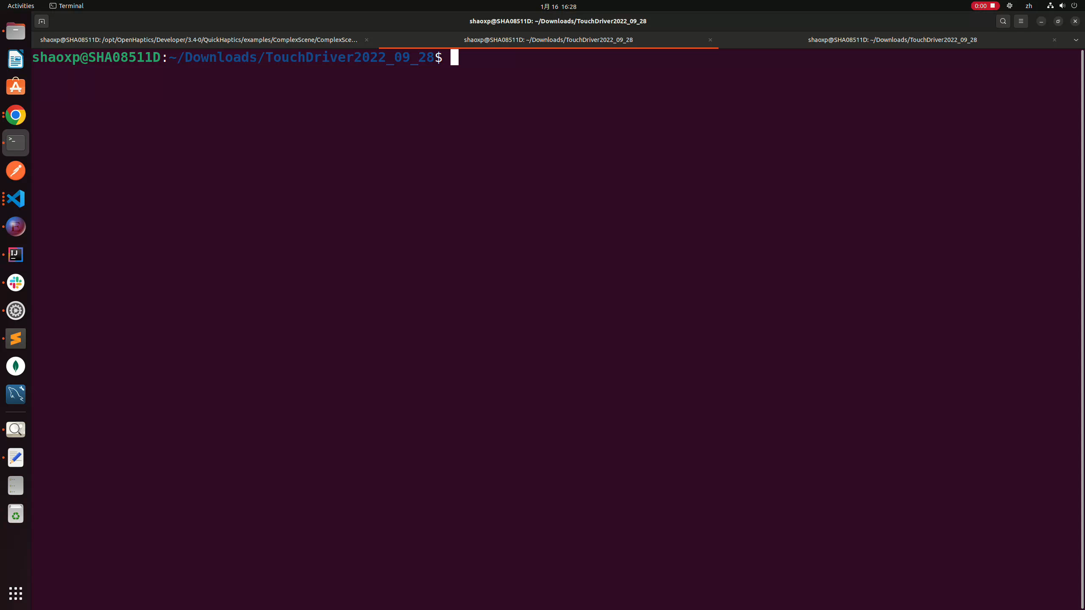

Slide 4
6、编译运行Examples程序
注意：如运行不成功，尝试安装 sudo apt install libncurses5

Slide 5
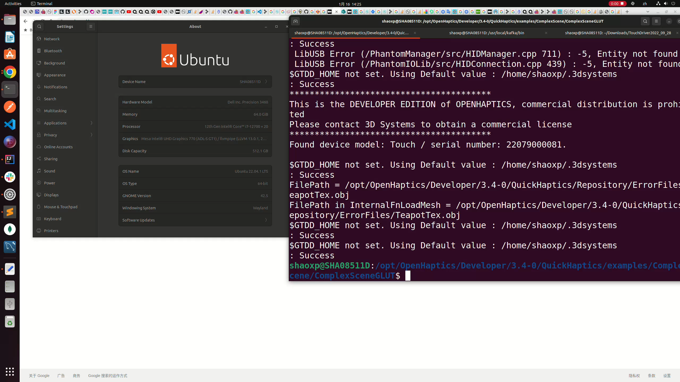

Slide 6
